Slide 1
Обучающий семинар: учимся распознавать проблемы.
МБОУ «Сосновская ООШ»

Slide 2
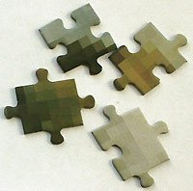
Какие бывают проблемы и как они решаются?
Название проблемы | Образ проблемы | Определение проблемы
Проблемы, похожие на мозаику. |  | Проблема, похожая на мозаику, состоит из нескольких отдельных частей. Проблема в целом решается, когда решается каждая ее часть.

Slide 3
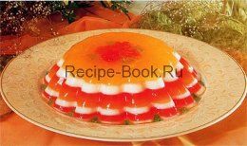
Проблемы похожие на многослойное желе. |  | Решение многослойных проблем состоит из последовательных действий. Такие проблемы решаются, если совершаются все действия и в правильном порядке.

Slide 4
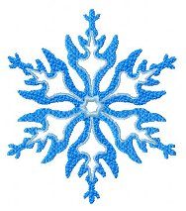
Проблемы, похожие на снежинку. |  | Проблема, похожая на снежинку, имеет много вариантов решения. Необходимо исследовать все возможные варианты и выбрать наилучший.

Slide 5
Проблемы, похожие на олимпийские кольца. |  | Такие проблемы возникают из-за того, что люди не помогают друг другу, работают только на свой результат. Каждый должен сам добиться успеха в своем деле и помочь это сделать всем остальным участникам.

Slide 6
Проблемы, похожие на притчу о слоне. | Четверо слепых впервые в жизни встретились со слоном. Один из них дотронулся до хобота и сказал: «Слон похож на толстый канат». «Слон похож на столб», - сказал другой, ощупав ногу слона. Третий коснулся слоновьего живота и заявил : « Слон похож на огромную бочку». «Он похож на циновку», потрогав слона за ухо, возразил четвертый. | Такие проблемы возникают из-за того, что люди по разному понимают значение слов или поступков. Для того чтобы решить такую проблему, необходимо понять, что имеет в виду каждый собеседник, и прийти к взаимопониманию.

Slide 7
Определение типа проблем.
Ситуация №1
Ученики 5 класса решили поставить всем классом спектакль к концу учебного года. Решить-то они решили, а как это самим сделать – не знают. Как же им действовать в этой ситуации?

Slide 8
Ситуация №2
Группа учеников 5 класса очень заинтересовалась загадочным материком Антарктида. Решили ребята всё о ней узнать. Подобрали в библиотеке литературу и ахнули: «Как много!». Есть книги о животных и растениях Антарктиды, о её климатических особенностях, об истории освоения материка, о работе международных исследовательских станций… Как всё это прочитать? Что делать?!

Slide 9
Ситуация №3
Один ученик готовился дома к уроку по географии. Выучил параграф, рассказал маме. И он, и мама остались довольны подготовкой. А учительница сказала, что ответ «хороший», но совсем не «отличный», и поставила «четвёрку». Мальчик дома так и не мог объяснить маме, почему он получил «четвёрку», а не «пятёрку».

Slide 10
Ситуация №4
На уроке математики учительница сказала, что сегодня оценка каждого ученика будет зависеть от того, как будет работать весь класс. Она дала каждому ученику для решения 5 задач, но сказала, что «пятёрку» класс получит только в том случае, если все-все задачи будут решены. Ребята не справились с заданием. Они объяснили это тем, что в классе был слабый ученик, который до звонка не смог решить и трёх задач из пяти. Но учительница сказала, что ребята неправильно подошли к решению проблемы. Так ли это?

Slide 11
Ситуация №5
Ученик 5 класса очень заинтересовался возможностью выступить с интересной лекцией перед младшими школьниками. Дело ответственное. Материал должен быть интересным., понятным малышам. Как подготовиться к такому выступлению?

Slide 12
Ситуация №6
Учащиеся одного дружного класса решили провести вместе несколько каникулярных дней весной. Но какой отдых предпочесть? Каждый предлагает своё, других не слушает… Чуть не поссорились! Как им следует поступить, чтобы найти общее и самое лучшее решение?

